Slide 1

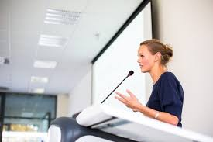
Komunikace, komunikační styly
Auditivně-orální systémy
Vizuálně-motorické systémy
    Znakový jazyk,
    znakovaná čeština
    prstová abeceda
Mluvená řeč
Odezírání

Slide 2
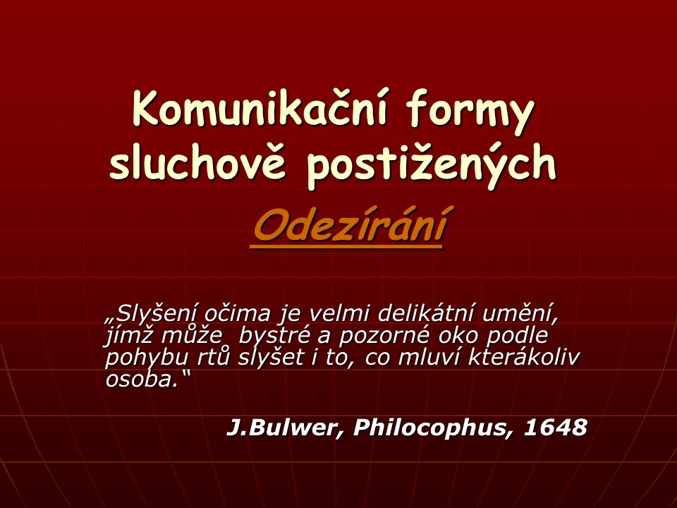
Zásady správného odezírání
Stav zraku postiženého klienta
Osvětlení
Vzdálenost mluvící osob
Řeč mluvící osoby

Slide 3
Vybraná specifika vývoje řeči u SP
Specifika vývoje řeči u dětí se sluchovým postižením
Nedoslýchavé děti
Středně těžká sluchová vada
Těžká sluchová vada
mírné opoždění vývoje řeči
průměrná aktivní slovní zásoba
porozumění řeči poměrně dobré
modulační faktory řeči mírně narušeny
omezenější aktivní slovní zásoba
výraznější opoždění vývoje řeči
oslabené porozumění
porucha modulačních faktoru řečii
výraznější problémy s artikulací a gramatikou
chybí imitace slov
dlouhodobější vývoj fonematického sluchu
omezený vývoj řeči
nesrozumitelná řeč
neporozumění řeči
téměř žádná aktivní slovní zásoba
porucha všech modulačních faktorů řeči
dítě nerozezná a nenapodobí melodii řeči

Slide 4
Komunikace s dítětem - zásady
Pro komunikaci s dítětem se sluchovým postižením je důležité:
Začít s reedukací co nejdříve – využít spontánního žvatlání a broukání.
Využívat a procvičovat zbytky sluchu, procvičovat při hrách hmat.
Využít období s přirozeným soustředěním dítěte na obličej mluvčího pro přirozený nácvik odezírání.
Na každý pokus o komunikaci vždy reagovat (řečí, úsměvem, pohybem, dotykem
Využívat neverbální komunikaci – „řeč těla“ (Holmanová, 2002).

Slide 5
Všeobecné zásady pro komunikaci se SP
Navázání zrakového kontaktu před rozhovorem.); udržujeme oční kontakt po celou dobu rozhovoru.
Položení otázky o formě komunikace. Zda chce sluchově postižený mluvit, odezírat, psát, nebo používat znakový jazyk.
Sdělení tématu rozhovoru. Dbáme na zřetelnou výslovnost a mluvíme volnějším tempem při zachování přirozeného rytmu řeči. Zdůrazňujeme klíčová slova.
Podmínky rozhovoru. Nezvyšujeme hlas a nekřičíme při komunikaci s nedoslýchavým jedincem. Vhodné je zajistit dobré poslechové podmínky bez okolního hluku.
Opakování otázek a přesvědčení se o porozumění. Ptáme se sluchově postiženého, zda nám porozuměl.
Ohleduplné chování. Stále mějme na paměti, že neúspěšná komunikace může být důsledkem sluchového postižení.

Slide 6
Zásady ve výchově a vzdělávání SP
Zásada včasnosti
Zásada názornostti
Zásada komunikativnosti
Zásada mentálního rozvoje
Zásada přiměřenosti
Zasáda systematičnosti a důslednosti

